Slide 1

Развитие регуляторных способностей у дошкольников
Филиал №2 «Солнышко» МДОУ д/с «Родничок»
Поготовила: педагог-психолог Диянкова Алена Владимировна

Slide 2
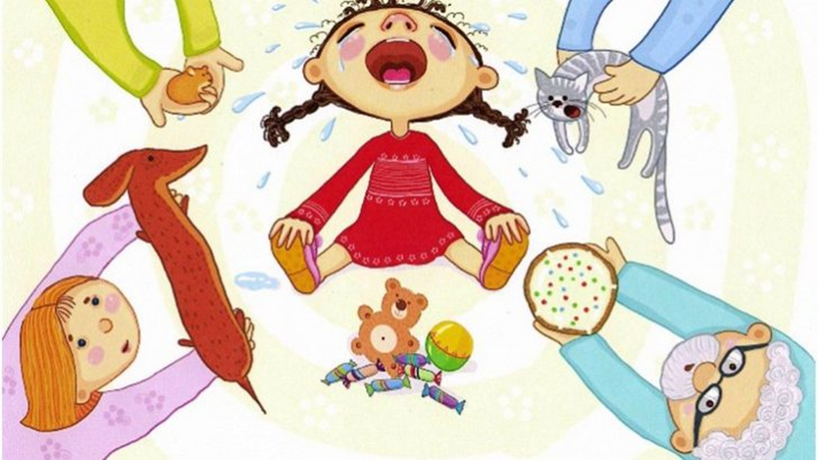
Определение
Саморегуляция – способность человека осознанно регулировать различные психические процессы и состояния.
Е. О. Смирнова

Slide 3

Способы развития произвольной саморегуляции:
аутотренинг
релаксационные упражнения
дыхательная гимнастика
мимическая гимнастика
визуализация
игры с правилами

Slide 4
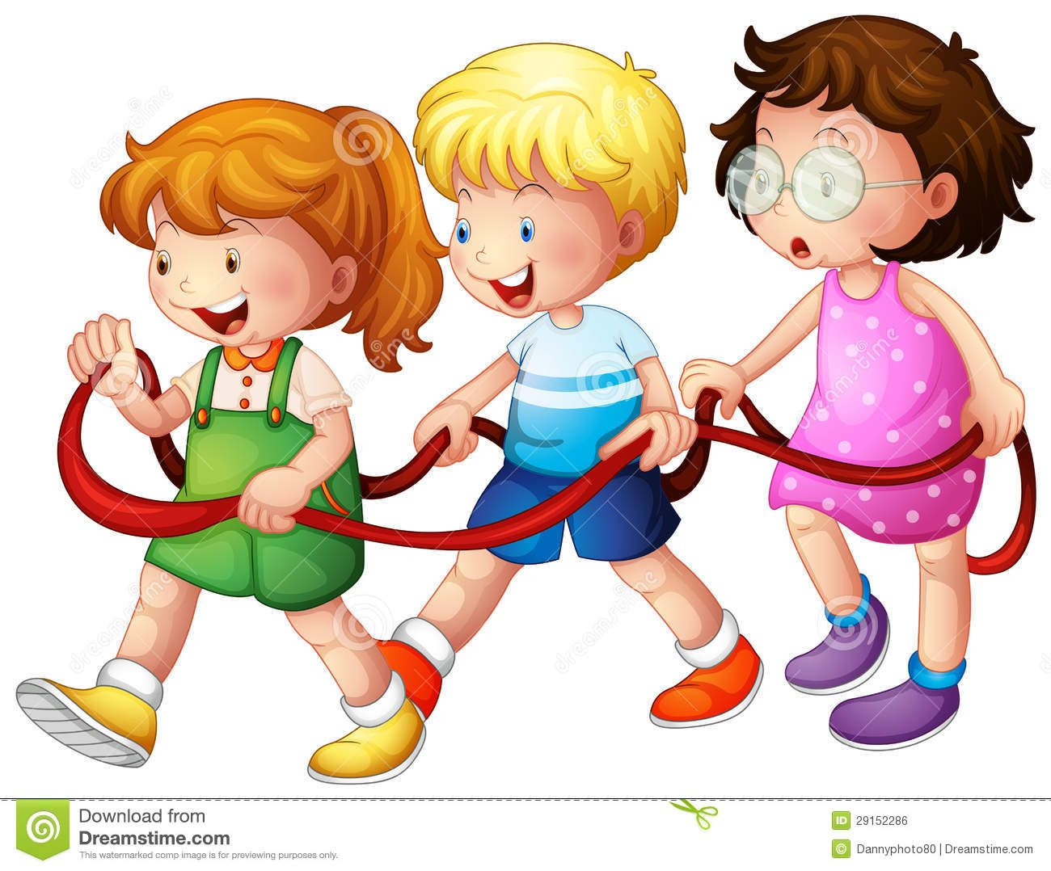
Игра- школа произвольного поведения
Следуя правилам игры, ребенок подчиняет свое импульсивное поведение задаче их выполнения.
Правила в игре есть правила для самого себя, правила внутреннего самоограничения и самоопределения.
Д.Б. Эльконин

Slide 5

Игры с правилами
Игры на развитие координации
Игры со
«стоп-сигналом»
Игры на развитие межполушарного взаимодействия
Игры на развитие внимания
Игры с переключением

Slide 6
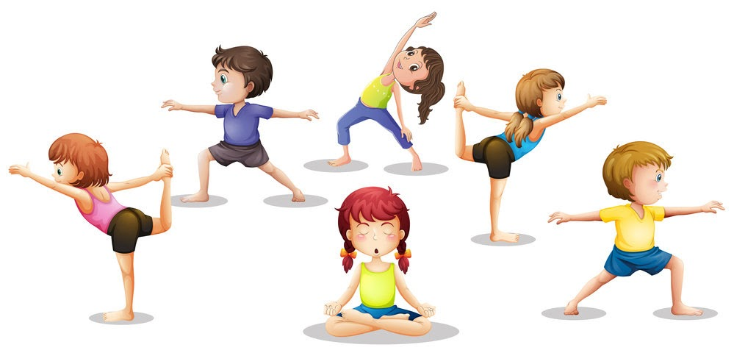
Игры на развитие координации движения, умения управлять своим телом:
«Надоедливая муха»
«Скалолаз»
«Я кубик несу и не уроню»
«Стойкий оловянный солдатик»
«Канон»
«Резиночка»
«Черепашьи бега»
«Прогулка в лес»

Slide 7
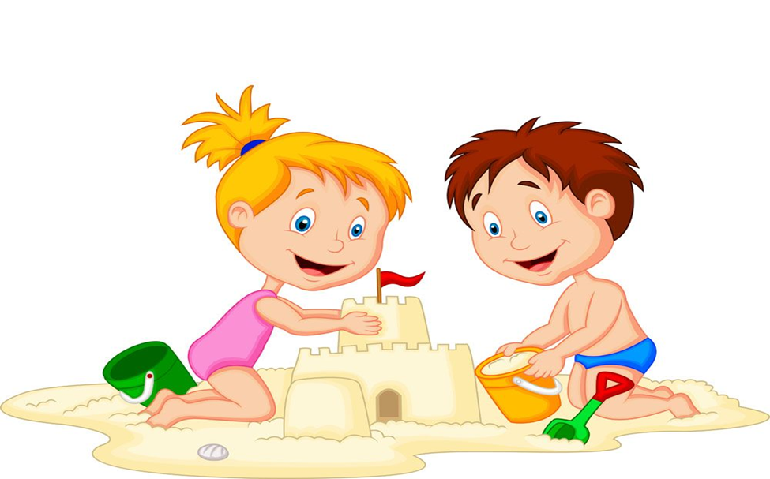

Игра: «Надоедливая муха»
Ход игры: Нужно пошевелить той частью тела, куда села муха.

Slide 8

Игра: «Скалолаз»
Ход игры: возле стены лежит канат, это будет край скалы, по которому альпинисту нужно будет пройти, держась за стену руками. При этом передвигаться он должен таким образом, что отрывать он может только одну опору, а три остальные должны быть зафиксированы. Опоры это две ноги и две руки.

Slide 9
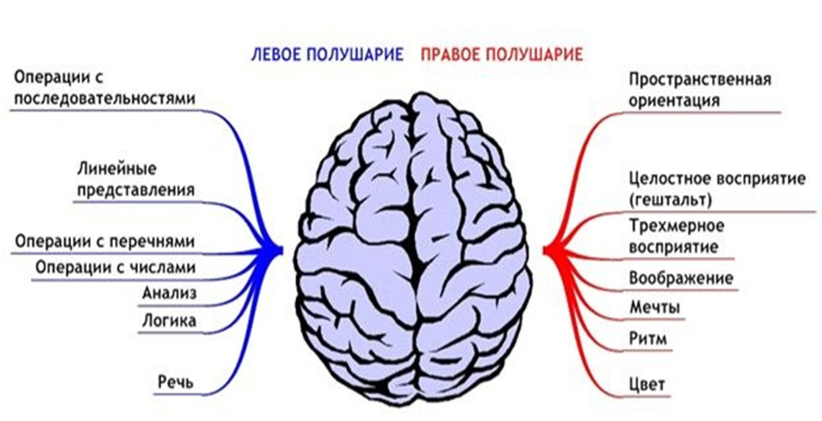
Игры на развитие межполушарного взаимодействия:
«Считалочка – бормоталочка»
«Марш»
«Перекрестные шаги»
«Буратино»
«Молоток – утюг»
«Ухо-нос»
«Дирижер»
«Мельница»

Slide 10

Игра: «Считалочка-бормоталочка»
Ход игры:
Произнеси фразу и замени слова хлопками.
Ехал Грека через реку.
Ехал Грека через (хлопок).
Ехал Грека (хлопок) (хлопок).
Ехал (хлопок) (хлопок) (хлопок).
(Хлопок) (хлопок) (хлопок) (хлопок).

Slide 11
Игра: «Дирижер»
О | М | У | С | А | Р | И | Л | Ы | Н
Ход игры: проговорить каждую букву верхней строчки и одновременно выполнить определенной рукой (правой или левой) обозначенные действия. Упражнения выполняется слева направо, потом наоборот справа- налево.

Slide 12
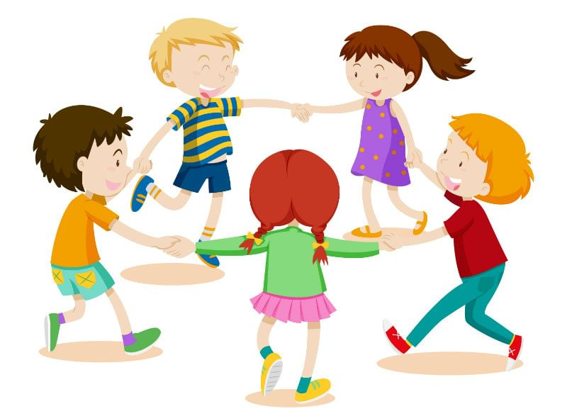
Игры с переключением (со сменой правил действий):
«Зоопарк»
«Карлики-великаны»
«Костер»
«Пол - потолок – нос»
«Транспорт»
«Четыре стихии»
«Светофор»
«Копна – Тропинка – Кочки»

Slide 13




Игра: «Транспорт»
Ход игры: ведущий и взрослые встают в круг. Ведущий называет разные виды транспорта, а участники в зависимости от названия выполняют разные движения:
автобус - мяч передается впереди по кругу, по часовой стрелке;
поезд - мяч передается за спиной, по часовой стрелке;
корабль - мяч передается по часовой стрелке через ногу;
самолет - мяч передается на вытянутых руках сверху по часовой стрелке.

Slide 14
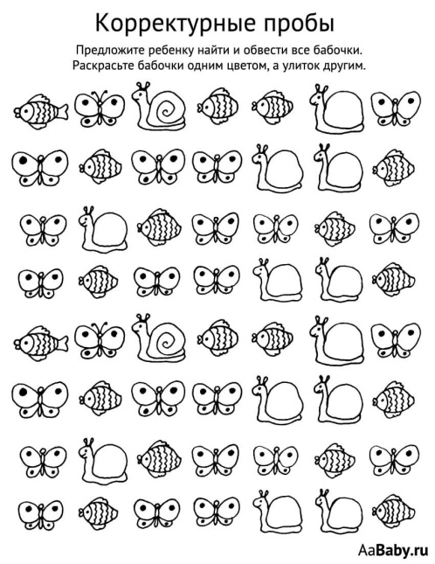
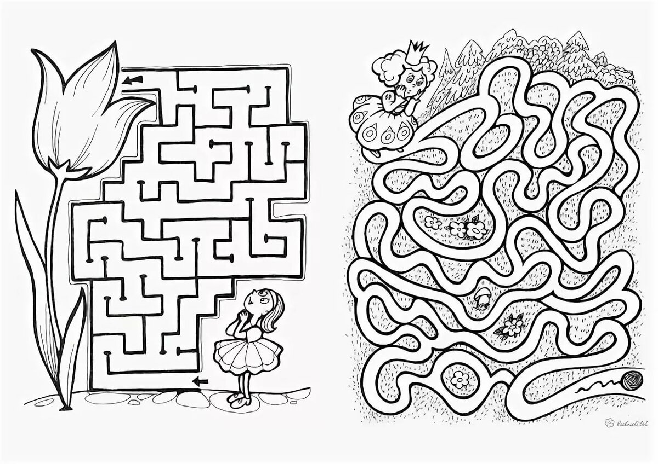
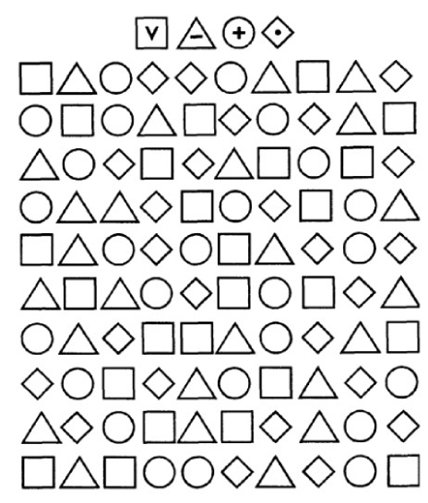
Игры на развитие внимания:
«Красно-синяя таблица»
«Чайничек с крышечкой»
«Корректурные пробы»
«Шифровки»
«Лабиринты»
«Да и нет не говори»
«Запретное движение»
«Поймай слово»

Slide 15
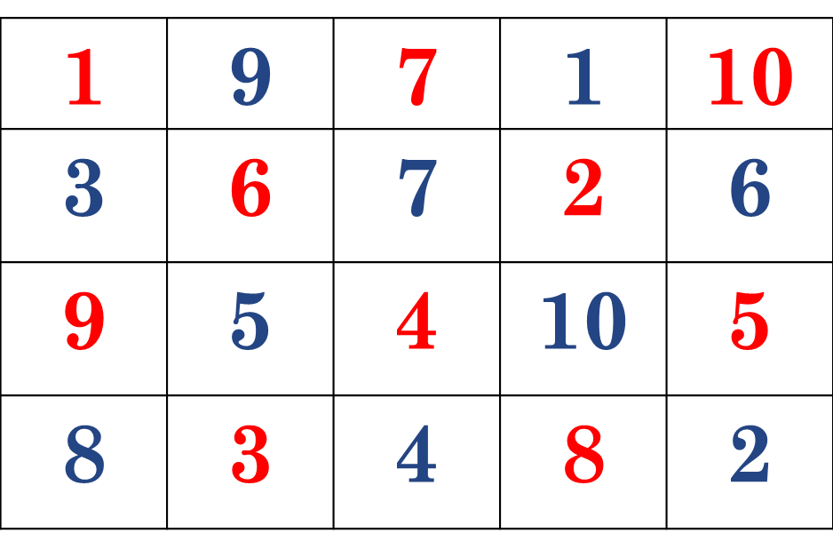
Игра: «Красно-синяя таблица»
Ход игры:
назовите и покажите цифры красного цвета от 1 до 10;
назовите и покажите цифры синего цвета от 1 до 10;
назовите и покажите цифры красного цвета от 10 до 1.

Slide 16
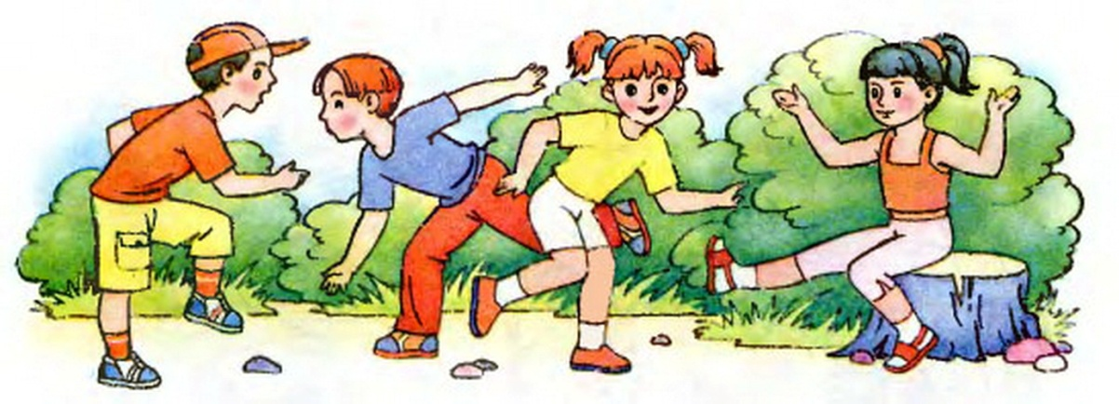
Игры со «Стоп – сигналом»:
«День - ночь»
«Море волнуется»
«Флажок»
«Сова»
«Тише едешь, дальше будешь»
«Чай – чай - выручай»
«Воробушки и кот»
«Стоп - идите»

Slide 17
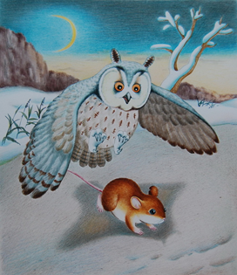
Игра: «СОВА»
Ход игры: с помощью считалочки выбирается водящий – сова. Остальные участники будут изображать мышек.
По команде педагога: «День», сова садится в гнездо (обруч) и закрывает глаза, а мышки начинают бегать.
Когда педагог произносит: «Ночь», мышки приседают и замирают, а сова отправляется на охоту.
Она высматривает тех, кто шевелится или смеется, и уносит их к себе в гнездо.

Slide 18
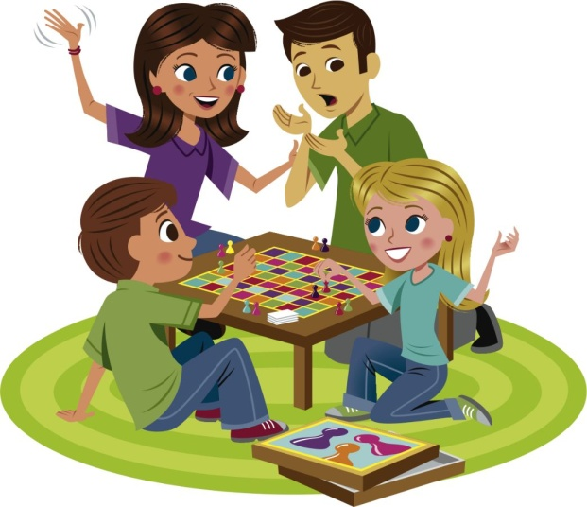
Цитаты великих людей:
«Всякая игра нужна и важнее многих дел».
(Лев Толстой)
«Игра — это наивысшая форма исследования».
(Альберт Эйнштейн)
«Игра - это огромное светлое окно, через которое в духовный мир ребенка вливается живительный поток представлений, понятий об окружающем мире. Игра - это искра, зажигающая огонек пытливости и любознательности.
(Сухомлинский В. А.)

